Slide 1
高级软件工程
4 软件维护与软件再工程
计算机学院 李宏伟
lihongwei@jxnu.edu.cn

Slide 2
内容摘要
软件再工程概述
程序分析及程序理解
设计模型逆向恢复
计算机学院 研究生课程 高级软件工程
<number>/64

Slide 3
内容摘要
软件再工程概述
程序分析及程序理解
设计模型逆向恢复
计算机学院 研究生课程 高级软件工程
<number>/64

Slide 4
软件维护的问题
软件的运行和维护阶段可能持续很长时间，可能几年、十几年甚至几十年
  软件维护已经占到整个软件开发成本的60%—70%
  不仅仅是“修正错误”(大约占20％)，还包括其它适应性、完善性、预防性维护以及再工程(大约占80％)
软件的长期演化和维护过程
  导致系统结构不断恶化，潜在的问题和风险越来越多
  最终导致常规的维护工作难以继续维持系统的正常运转：维护时间和成本快速增长
计算机学院 研究生课程 高级软件工程
<number>/64

Slide 5
软件维护的“冰山”
我们希望那些一眼可见的就是所有实际存在的，但是我们知道在表面之下存在大量潜在的问题和成本
  新的需求不断涌现，系统设计越来越不适应实际需要
  系统内部结构不断退化：为了满足紧迫的修改要求而随意破坏原来设计良好的系统结构
  系统的重要开发文档(分析、设计、测试文档等)常常要么从来就没有，要么因未能及时更新而失去参考价值
  更糟糕的是：开发和维护人员不断发生变动，不同的设计和编程风格混杂在一起
  后果：系统虽然仍然可以维持运行，但系统的内部结构已经使得进一步的维护越来越困难
计算机学院 研究生课程 高级软件工程
<number>/64

Slide 6
软件再工程的提出
两难境地
  通过常规手段维持软件系统的正常运行越来越困难，成本也越来越高
  完全抛弃原有系统会造成巨大浪费，因为遗留系统还能基本保持正常运行，许多部分都还是有价值的
软件再工程的解决途径
  通过一系列方法和工具的支持获取遗产系统的高层理解
  挖掘获取各种有复用价值的软件资产(包括设计模型、构件、代码模块等)
  通过重构和包装应用到正向开发阶段，与一些重新开发的部分相结合获得改造后的新系统
计算机学院 研究生课程 高级软件工程
<number>/64

Slide 7
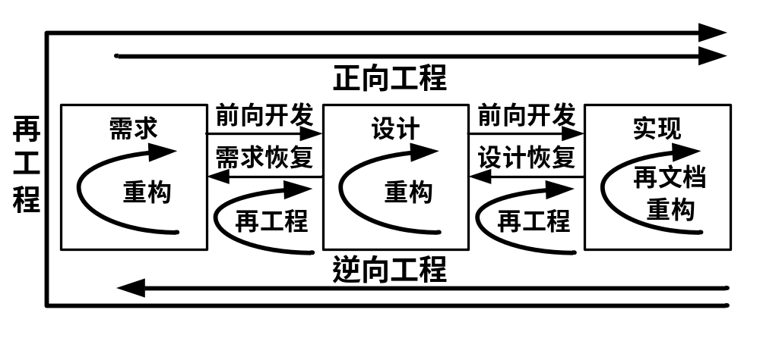
软件再工程过程模型
一般软件开发过程：从需求、设计到实现的过程
软件再工程：起点是已经开发好甚至投入运行的软件系统
  首先包含一个与正向软件开发过程相反的逆向工程过程
  然后再通过重构和正向工程实现系统的重新构造
计算机学院 研究生课程 高级软件工程
<number>/64

Slide 8
逆向工程与重构
逆向工程
  再文档：在同一抽象层次上创建并修正系统的表示(如使用控制流图反映函数间的调用情况)
  设计(需求)恢复：在已有系统信息基础上利用外部信息来获得更高抽象层次上有意义的系统表示，例如在源代码分析基础上恢复系统的体系结构模型
重构：在保持系统外部行为不变的情况下，在同一抽象层次上进行系统的转换
  一般局限在系统局部：例如，在保持外部功能不变的情况下对某个类内部的代码结构进行优化
计算机学院 研究生课程 高级软件工程
<number>/64

Slide 9
逆向工程
逆向工程：分析目标系统并创建更高抽象层次上系统表示的过程
  静态分析：分析对象主要是源代码和开发文档，分析过程中不需要系统进行运行
  动态分析：获取系统的动态运行信息
    通过程序插装向代码植入与动态信息收集相关的额外代码
    通过测试用例驱动的方式运行系统获得动态信息
  开发历史分析：通过对开发过程信息库(如配置管理库和开发过程库)中开发历史的分析和挖掘获取一些有用的信息
计算机学院 研究生课程 高级软件工程
<number>/64

Slide 10
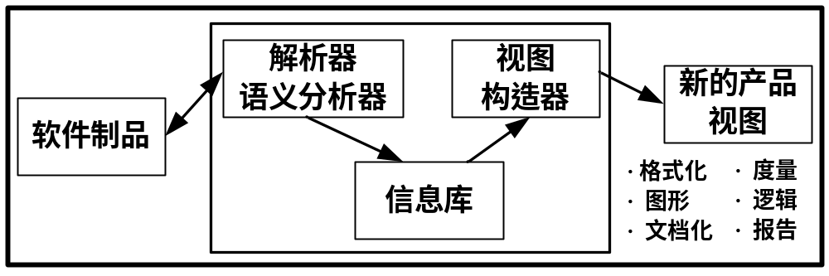
逆向工程工具的一般架构
两个主要步骤
信息收集
视图生成
例如：收集类的基本度量信息(代码长度、方法/属性数量等)；
生成三维的系统视图—codeCity
计算机学院 研究生课程 高级软件工程
<number>/64

Slide 11
逆向工程的对象
逆向工程可以在任何软件制品基础上进行
  例如需求/设计文档、代码、测试用例、用户手册等
  大多数逆向工程工具关注于从软件系统实现(代码或可运行系统)中获取系统抽象或其它形式的系统表示
    源代码和可运行的系统本身往往是唯一可信赖的分析对象：开发文档要么不存在要么不可信赖；分析信息规范，代码遵循相应语法规范，而运行系统轨迹则符合所定义规范
逆向工程任务的难度，取决于
  源模型和目标模型之间语义差距的大小
  所能够获得信息的多少：信息越丰富分析越精确
计算机学院 研究生课程 高级软件工程
<number>/64

Slide 12
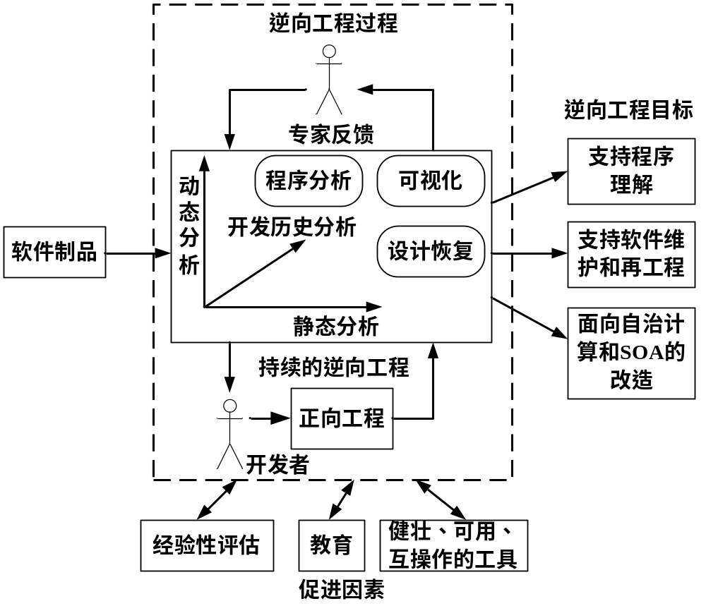
逆向工程的角色
计算机学院 研究生课程 高级软件工程
<number>/64

Slide 13
逆向工程技术的应用
用于软件维护
  程序再文档、关系数据库再文档、可复用资产识别、体系结构恢复、设计模式恢复、代码和文档追踪关系重建、代码克隆识别、代码质量分析、方面(aspect)识别、变更影响分析计算、二进制代码逆向工程、用户接口更新、程序语言转换、系统迁移以及遗产代码包装等
应用于其它方面：辅助测试用例生成、安全和漏洞审计等
计算机学院 研究生课程 高级软件工程
<number>/64

Slide 14
系统重构
在不改变系统外部功能和行为的前提下对系统内部设计和实现就行优化和调整
重构一般在局部进行，不改变系统的总体体系结构
  局部设计重构
  代码重构
  文档重构
计算机学院 研究生课程 高级软件工程
<number>/64

Slide 15
系统重构例：面向对象的设计重构
尽量使用继承而不是分支语句实现多种可选的逻辑
  将具有一定规模的并列分支重构为多个子类
清晰的类层次和类间关系设计
  复用最大化：公共的数据和行为上移到基类
  合理分配类之间的责任分配
针对一些特定问题的设计模式运用
  类似类对象的创建—工厂模式
  同一信息模型的多视图显示—观察者模式
计算机学院 研究生课程 高级软件工程
<number>/64

Slide 16
正向工程
系统重构
  构件重构：局部设计和实现的重构
  文档重构：相关开发文档的重构
  ……
正向工程：在逆向工程以及局部重构基础上，按照类似于正向开发过程的方式重新构建整个系统
计算机学院 研究生课程 高级软件工程
<number>/64

Slide 17
内容摘要
软件再工程概述
程序分析及程序理解
设计模型逆向恢复
计算机学院 研究生课程 高级软件工程
<number>/64

Slide 18
程序分析及程序理解
再工程的基础是系统理解
  对运行系统、源代码、设计、分析、文档等的全面理解
  在很多情况下由于各类文档的丢失只能对源程序进行分析和理解
静态分析、动态分析和开发历史分析
  静态分析是最常用的分析方法，包括基本的抽象语法树、控制流及数据流等分析手段，以及代码度量、代码切片、克隆侦测等各种分析方法
计算机学院 研究生课程 高级软件工程
<number>/64

Slide 19
抽象语法树
抽象语法树AST (Abstract Syntax Tree)：反映源程序的语法结构
代码静态分析的基础，为获取其它程序分析信息打下了基础，例如
  泛化关系可以通过语法树中类的父类声明信息获得
  聚集关系可以通过类属性的类型信息获得，
  依赖关系可以通过对其他类方法的调用信息获得
计算机学院 研究生课程 高级软件工程
<number>/64

Slide 20
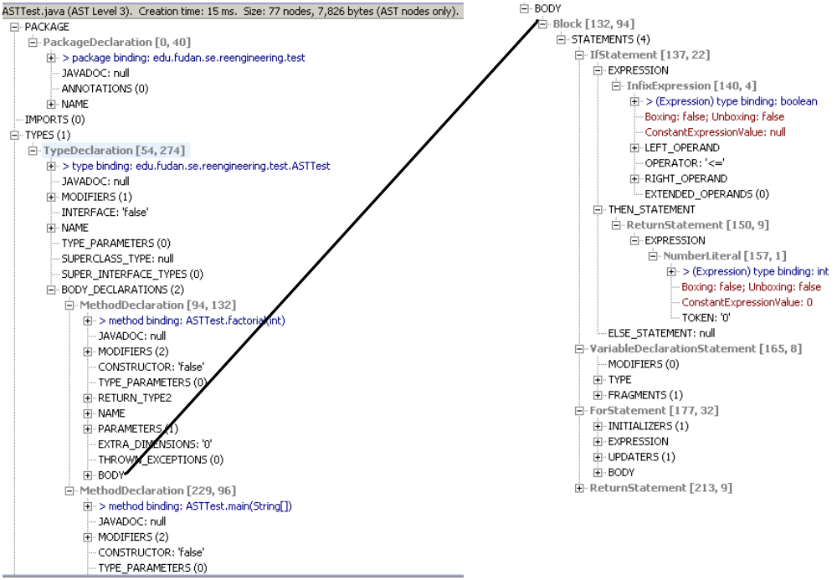
Eclipse下AST插件的AST视图
计算机学院 研究生课程 高级软件工程
<number>/64

Slide 21
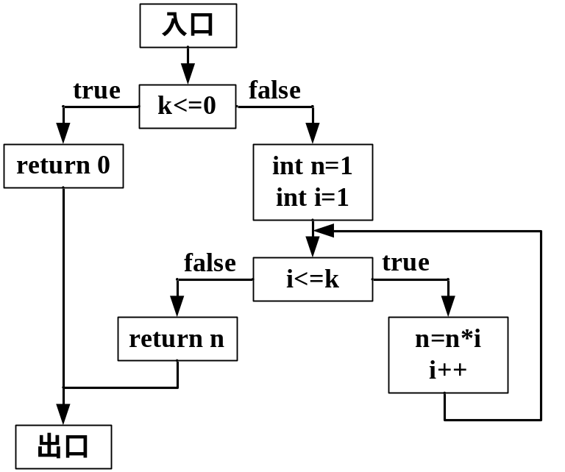
程序控制流
控制流描述程序的控制结构
  基本的控制结构包括顺序、分支和循环
  控制流图中一般将单入口单出口的代码块作为基本单元，在各个代码块之间用箭头标注控制结构的流向
计算机学院 研究生课程 高级软件工程
<number>/64

Slide 22
程序数据流
数据流描述语句或代码块之间的数据(体现为变量)依赖关系
  对于一个单入口单出口的基本代码块
    如果包含了对某个变量X的赋值语句dm，那么dm称为X一个定值点
    如果在某个程序执行路径上dm后面的语句dn重新对X进行了定值，那么dn也注销了dm的定值
  除了自身的变量定值及注销语句外，还会有一些传入的变量定值(在前面进行过定值)和传出的变量定值(综合考虑传入、定值以及注销的情况)
计算机学院 研究生课程 高级软件工程
<number>/64

Slide 23
数据流分析
数据流分析
  根据每个基本代码块内的变量定值、注销情况以及定值传入、传出关系式列出数据流方程
  求解每个代码块中所用变量的数据依赖关系(即所引用的变量的值依赖于前面哪些程序语句)
数据流分析的作用
  通过变量的定义和加工处理过程理解程序的计算过程
  检查程序中的数据流异常：变量无定值使用、变量重复定值、变量定值无使用
计算机学院 研究生课程 高级软件工程
<number>/64

Slide 24
代码度量
代码度量：针对源代码属性的量化度量，可能与特定开发模型和开发技术相关
  一般度量：代码行数(LOC)、标识符数量等
  特定度量：面向对象度量指标、结构化度量指标
静态代码度量：可以借助工具实现，使得不用阅读代码就可获得有意义的代码信息
  代码行数LOC (Lines Of Code)
  McCabe的圈复杂度：建立在程序控制流图基础上，通过图中环的数量来衡量程序的复杂性
计算机学院 研究生课程 高级软件工程
<number>/64

Slide 25
面向对象类的代码度量-1
复杂性度量
  方法数量NOM (Number Of Methods)
    通过类中定义的方法数量来度量类的复杂度
    度量方法：计算类中定义的方法数量
  带权方法数WMC (Weighted Method Count)
    通过将类中各个方法的复杂度相加来度量类的复杂度
    NOM是WMC的一个特例(每个方法的权重都为1)
    度量方法：将类中定义的各个方法的复杂度相加，其中每个方法的复杂度一般可以用LOC或者McCabe圈复杂度来度量
计算机学院 研究生课程 高级软件工程
<number>/64

Slide 26
面向对象类的代码度量-2
耦合度度量
  数据抽象耦合DAC (Data Abstract Coupling)
    通过类属性声明来度量类间耦合度
    度量方法：计算类中抽象数据类型（即其他类）的属性数量
  类的响应集RFC (Response Set For A Class)
    响应集是指调用该类的方法将直接或间接调用的方法集合(包括本类和其他中的方法)，该项度量除了与耦合度相关外还与类的复杂度相关
    度量方法：将类中定义的各个方法的响应集的元素个数相加得到
计算机学院 研究生课程 高级软件工程
<number>/64

Slide 27
面向对象类的代码度量-3
内聚度度量
  紧密类内聚TCC (Tight Class Cohesion)
    通过类内方法之间关系的密切程度来度量类的内聚度
    度量方法：通过有直接相关性(存在对同一实例变量的使用)的方法的相对数量
继承树度量
  继承树深度DIT (Depth in Inheritance Tree)
  子类数量NOC (Number Of Children)
  后继类数量NOD (Number Of Descendants)
计算机学院 研究生课程 高级软件工程
<number>/64

Slide 28
程序切片(Program Slicing)
程序切片：在控制流和数据流分析基础上发展起来的一种程序分析技术，是许多逆向工程方法的基础
  针对的问题：程序在理解和调试等方面的复杂性很大程度上是由于多种处理和计算逻辑混杂在一起
  手段：将程序中与指定数据项或数据结构相关的程序部分抽取出来
  目标：将目标关注范围局限到较小的范围内，帮助程序理解和程序调试等
计算机学院 研究生课程 高级软件工程
<number>/64

Slide 29
程序片(Program Slice)
对于程序P中某个感兴趣的程序点(程序行)n上的计算中所用到的变量V，P中那些可能影响该处计算中V的取值的那些程序语句构成了一个程序片
  对于调试而言，程序切片可以帮助开发者快速找到造成问题的程序语句
  对于测试而言，程序切片使得开发者可以将测试范围从整个程序局限到与特定逻辑相关的切片上
  对于逆向工程而言，程序切片为程序理解以及进一步的程序分析打下了基础
计算机学院 研究生课程 高级软件工程
<number>/64

Slide 30
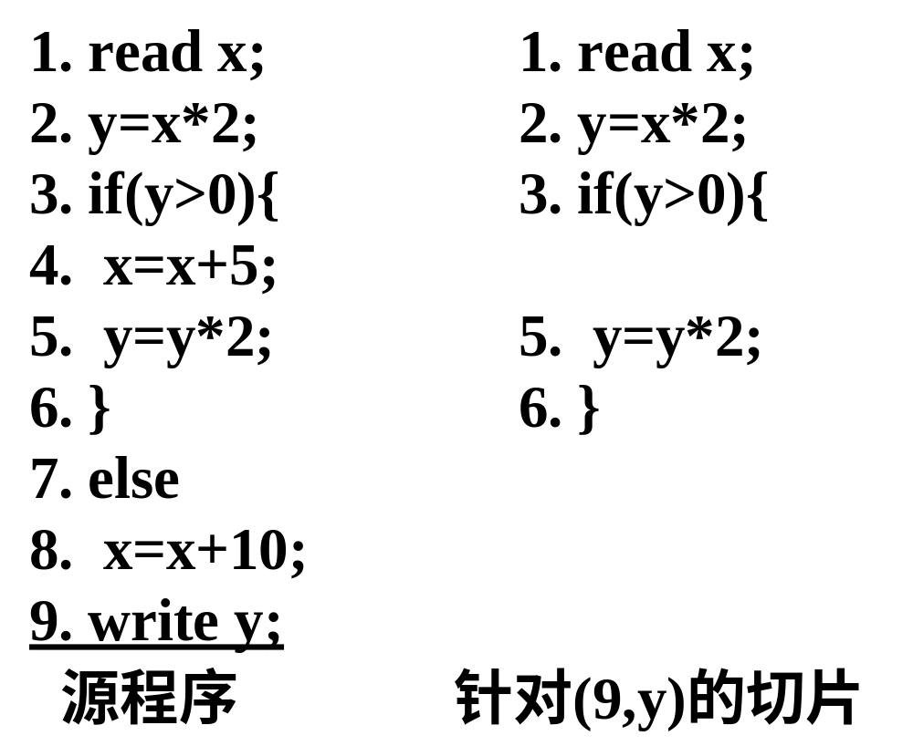
程序切片例
计算机学院 研究生课程 高级软件工程
<number>/64

Slide 31
程序切片分类
程序切片分类
  根据从所得到的切片是否可以执行：可执行切片和不可执行切片
  根据切片的方向：前向切片(那些影响切片标准的语句)和后向切片(那些受切片标准影响的后续语句)
  根据切片的范围：过程内切片(只考虑一个过程内部的语句)和过程间切片(考虑过程间的调用关系和参数传递等)
  根据切片分析时间：针对代码的静态切片和根据程序运行信息的动态切片
计算机学院 研究生课程 高级软件工程
<number>/64

Slide 32
过程内静态切片的实现
过程内切片：从切片标准开始，通过前向(前向切片)或后向(后向切片)的控制/数据依赖关系传递分析获得
  典型的控制依赖来源于if和循环语句中判断条件对于条件分支和循环体中语句的控制关系
  数据依赖则与两个语句间的对同一变量的定义/赋值与应用相关
过程间切片
  难点在于过程调用与上下文密切相关，包括调用语句的位置(可能存在对于同一过程的多次调用)和变量传递等
  需要增加与过程间调用相关的过程间依赖关系
计算机学院 研究生课程 高级软件工程
<number>/64

Slide 33
动态切片与条件切片
静态切片独立于输入信息，需要考虑所有路径，切片较大，不利于程序分析和理解
动态切片
  针对特定测试用例中的输入信息，找到程序中影响目标变量值得那些语句
  往往用于程序调试
条件切片
  进一步在切片标准中加入了对于输入变量的条件判断
  为切片增加前提条件，缩小了切片范围同时也更有针对性
计算机学院 研究生课程 高级软件工程
<number>/64

Slide 34
代码克隆
代码克隆：源代码文件中多个相同或相似的代码片断
产生原因：复制/粘贴式的代码复用或者设计思想及编码习惯上的相似性
代码克隆大量存在于大型软件系统以及若干相似的软件系统中
  有实验表明JDK 1.3.0中有40%多的代码文件和20%多的代码行中存在不同程度的代码克隆
计算机学院 研究生课程 高级软件工程
<number>/64

Slide 35
代码克隆的危害
增加了软件系统代码的长度，从而带来软件理解和软件维护的负担
破坏程序结构
克隆代码分散在不同地方
  每次修改必须修改所有地方
  难以保持一致性
计算机学院 研究生课程 高级软件工程
<number>/64

Slide 36
代码克隆侦测方法
基于标号(token)的方法：将类型、变量和常量标识符都替换为同一个特殊符号，然后通过后缀树序列查找相似代码片断
基于抽象语法树(AST)的方法：比较AST中不同子数之间的语法结构相似性
基于度量的方法：把代码划分为固定规模的单元，根据代码单元之间的度量值(如代码行数、扇入、扇出等)计算相似性
计算机学院 研究生课程 高级软件工程
<number>/64

Slide 37
动态分析
通过测试用例驱动的方式对系统进行运行，并通过获取的系统动态运行信息分析系统的设计和需求信息
缺点：代价高、不完整
优点：能够弥补静态分析的许多不足
  很容易地获取各种系统交互信息特别是面向对象技术中继承、动态绑定等机制
  解决分布式计算所带来的不确定性(导致静态分析在系统行为分析等方面更加困难)
计算机学院 研究生课程 高级软件工程
<number>/64

Slide 38
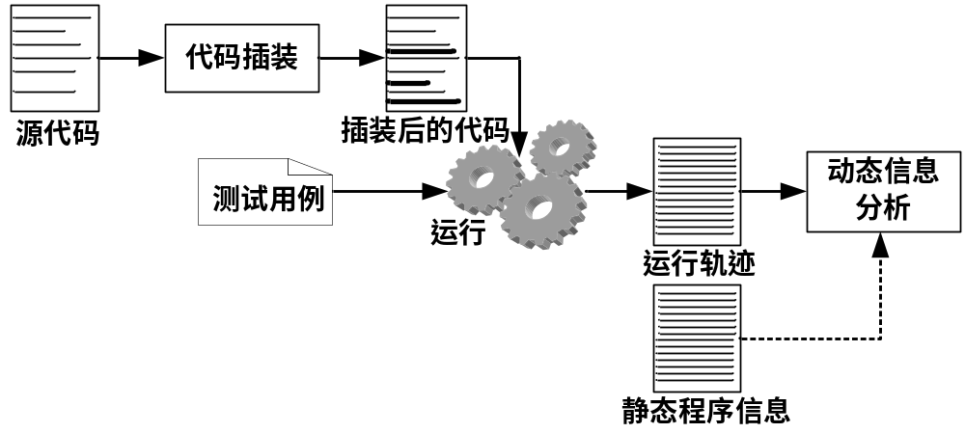
程序动态分析过程
计算机学院 研究生课程 高级软件工程
<number>/64

Slide 39
动态分析的典型应用和难点
典型应用：面向对象程序的UML顺序图逆向恢复
  获取特定场景下各个对象之间的消息发送顺序等交互信息，而且可以区分不同的类实例对象
主要难点：代码插装和测试用例设计
  代码插装和测试用例设计都会带来额外的成本
  测试用例驱动的动态信息获取方式又决定了动态分析的不完整性
计算机学院 研究生课程 高级软件工程
<number>/64

Slide 40
开发历史分析
开发历史中的决策信息与项目管理者和开发者的经验知识或当前项目的设计结构等相关，是对动态和静态分析的良好补充
开发历史分析大量使用了数据挖掘、机器学习等方法，例如
  通过分析开发历史中bug报告与相关代码文件和开发者之间的关联关系，为新的bug报告的分派提供自动决策支持
  通过分析过去的问题解决报告为新的问题解决提供参考思路
  通过版本变化历史获得系统中所有特征的增量开发历史，从而为重构提供依据
  通过分析项目的开发过程历史，为类似项目的开发计划制定和项目控制提供决策支持等
计算机学院 研究生课程 高级软件工程
<number>/64

Slide 41
逆向分析中的可视化(visualization)
可视化：将逆向恢复的软件模型以一种容易理解和处理的方式可视化地展示出来
  必须考虑到人对于复杂模型认知上限制
  通常需要提供如下辅助认知手段：聚焦、层次化结构、收起/展开以及导航等
软件可视化已经逐渐成为一种独立的逆向工程技术，涌现出了许多技术和工具
  针对特定需求或设计模型逆向分析，如体系结构视图
  度量信息与可视化结合，如代码可视化工具CodeCrawler
  3D环境下的软件可视化信息
计算机学院 研究生课程 高级软件工程
<number>/64

Slide 42
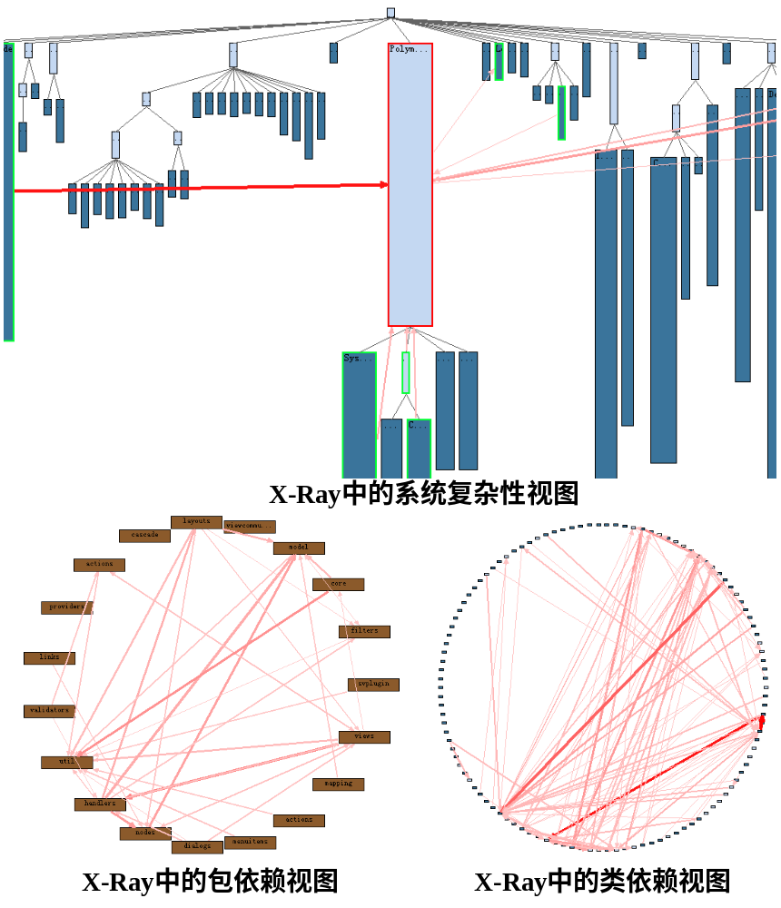
X-Ray中的程序分析视图
基于Eclipse的CodeCrawler插件
显示类和接口之间的继承与实现关系
计算机学院 研究生课程 高级软件工程
<number>/64

Slide 43
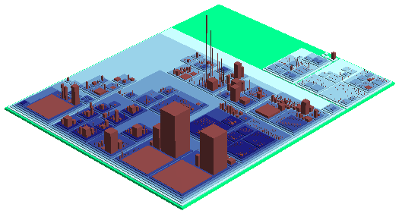
CodeCity中的3D代码视图
软件系统被可视化建模为交互式、可导航的3D城市
—类被表示为城市中的建筑物
—包表示为建筑物所在的各个区域（可嵌套）
—建筑物的其它属性（例如高度、长宽、颜色等）则用来表示各种相
关的度量属性，例如类的方法、属性个数、访问控制等
计算机学院 研究生课程 高级软件工程
<number>/64

Slide 44
内容摘要
软件再工程概述
程序分析及程序理解
设计模型逆向恢复
计算机学院 研究生课程 高级软件工程
<number>/64

Slide 45
设计模型逆向恢复
设计模型逆向恢复综合运用代码、现有的设计文档、个人经验以及关于问题域和软件开发的一般知识，实现设计抽象的重新创建
  目标：软件体系结构、UML模型、设计模式等，覆盖了软件系统的静态和动态方面
  常常与可复用构件的抽取结合起来：在分析系统设计结构的同时发现具有复用价值的功能单元，并通过重构和包装获得可复用的软件构件
计算机学院 研究生课程 高级软件工程
<number>/64

Slide 46
UML模型逆向恢复
UML为OO系统设计提供了全面的支持
  从描述静态方面的类图到描述动态方面的交互图和状态图等
对于面向对象程序而言，用UML图描述的各种设计模型对于程序理解和进一步的逆向分析都有着重要的作用
这类设计文档可以而且应该从代码中自动抽取：成本最低也最为可靠
计算机学院 研究生课程 高级软件工程
<number>/64

Slide 47
UML类图逆向恢复
类图中的信息大多在源代码中存在直接而且规范的语法元素与之相对应
  各个类的结构信息(属性、方法等)
  类之间基本的继承、聚集和关联关系
类图的逆向恢复相对较为简单，主要难点在于
  程序中声明的类型只是实际被引用类“大致上”的类型
  弱类型容器的存在：可以接受任何顶层类子类的对象，例如ArrayList可以接受任何Java对象作为成员
计算机学院 研究生课程 高级软件工程
<number>/64

Slide 48
UML交互图逆向恢复
交互图(interaction diagram)
  协作图（collaboration diagrams)
  顺序图(sequence diagrams)
测试用例驱动的动态分析是一种自然的选择，但存在一下不足
  动态分析只能得到部分信息，与给定的执行场景以及输入值相关，这些信息不能简单地推及所有执行场景以及输入条件下的程序行为
  只能用于完整的可执行系统，而面向对象编程常常会产生以复用为目标的部分类集合
计算机学院 研究生课程 高级软件工程
<number>/64

Slide 49
软件体系结构逆向恢复
从软件代码和文档中识别出组成软件系统体系结构的构件以及构件之间的相互关系
对于软件开发的意义
  对于系统理解而言，体系结构逆向恢复可以帮助开发者清晰地了解系统的高层设计结构
  从软件复用的角度看，通过体系结构逆向恢复可以识别出系统中具有相对独立功能且质量较好的可复用构件，从而增加复用的机会
  对于系统演化和维护而言，可以帮助维护者在了解系统基本结构的基础上评估维护工作量、发现系统的薄弱环节，保证对某些构件的修改不影响相关的其它构件
计算机学院 研究生课程 高级软件工程
<number>/64

Slide 50
软件体系结构逆向恢复的困难
软件体系结构逆向恢复的困难
  与面向对象语言的包和类不同，代码中并不存在明确的体系结构表示
  随着不断的修改和扩展，最初设计良好的体系结构可能变得杂乱无序
一般以获得系统的模块视图为目标
  对于结构化方法开发的系统而言，模块视图描述了模块到子系统的组成关系
  对于面向对象系统而言，模块视图描述了类及类之间关系
计算机学院 研究生课程 高级软件工程
<number>/64

Slide 51
软件体系结构逆向恢复的途径
基本思路：利用各种算法将基本实现单元(如类或方法、函数)进行聚类和划分，从而得到包含高层模块以及模块间静态结构关系和动态交互关系
新的思路：将开发历史、人员组织等信息以及预设的体系结构风格等高层信息引入进来
动态分析方法
  能够精确捕捉系统内部各个代码单元之间的交互轨迹，这些信息往往难以通过对代码的静态分析获得
  动态分析以黑盒的方式分析系统，避免系统内部复杂性所带来的影响
计算机学院 研究生课程 高级软件工程
<number>/64

Slide 52
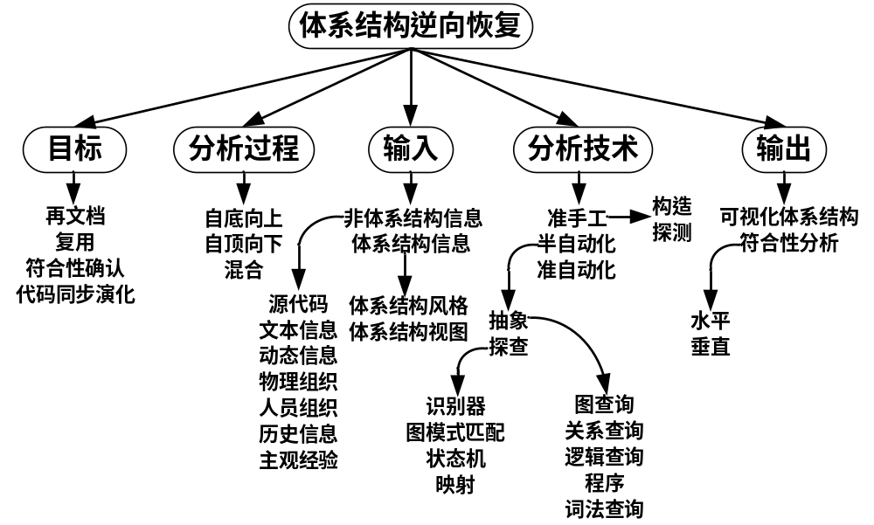
软件体系结构逆向恢复方法分类
计算机学院 研究生课程 高级软件工程
<number>/64

Slide 53
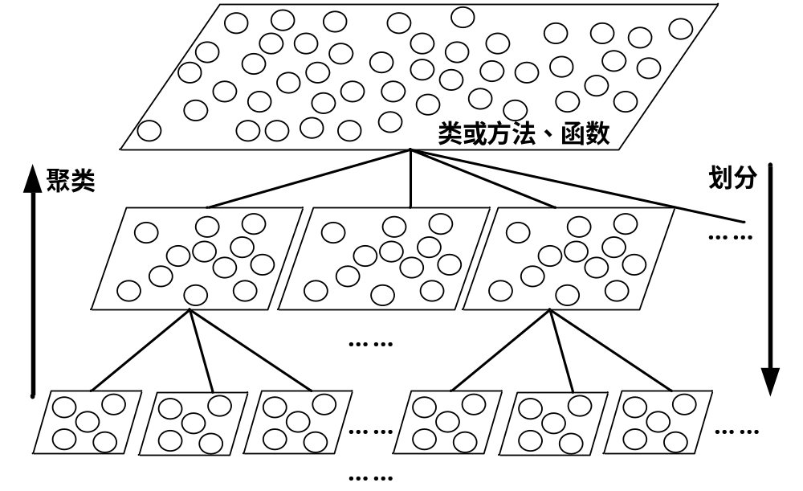
基于聚类或划分的体系结构恢复过程
计算机学院 研究生课程 高级软件工程
<number>/64

Slide 54
基于层次聚类的逆向恢复方法
根据选定的若干特征描述项，构造所有基本实体的特征描述向量，每个向量描述了一个基本实体在所有特征项上的取值(二值或连续值)
计算所有基本实体两两之间的特征相似度
将特征相似度最高的两个实体合并为一个聚类，将它们作为一个实体重新计算这个新实体与当前其它实体的特征相似度
重复执行步骤3，直至所得到的聚类能够较好地体现遗产系统的体系结构
计算机学院 研究生课程 高级软件工程
<number>/64

Slide 55
基于反射的体系结构逆向恢复
基于反射模型(Reflexion Model)的方法
一种典型的自顶向下的体系结构逆向恢复方法
  用户首先对系统的高层模型进行假设，从概念角度定义高层模块化分结构
  在系统高层分解模型(假设模型)与从源代码中抽取的系统底层表示(例如函数调用图以及面向对象系统中的类图等)之间进行映射
  迭代地通过调整和优化使二者不断逼近，从而最终得到较好的模块划分
计算机学院 研究生课程 高级软件工程
<number>/64

Slide 56
基于反射的体系结构逆向恢复步骤
定义高层模型
抽取源代码模型
定义初步的映射关系
计算反射模型
  将源代码模型中存在的交互关系与假设的高层模型中的交互关系进行对比，得出三种情况，即相符的、缺失的、增加的
不断比较/精化
  对内部交互关系复杂的模块进一步进行模块划分
  对反射模型中不一致的地方进行纠正
计算机学院 研究生课程 高级软件工程
<number>/64

Slide 57
软件维护与再工程的挑战性问题
计算机学院 研究生课程 高级软件工程

Slide 58
软件维护与再工程的挑战性问题
在逆向分析过程中如何结合静态和动态分析方法获得更好的分析结果
如何通过逆向分析给出合理的重构建议
如何实现精确的需求定位/需求追踪关系恢复
什么样的代码克隆是有害的以及如何通过自动/半自动的手段消除
如何通过领域知识(如本体模型)改进程序逆向分析的效果
如何实现面向多个相似遗留系统的逆向分析
计算机学院 研究生课程 高级软件工程

Slide 59
相关主要国际期刊
IEEE Trans on Software Engineering
ACM Trans on S/W Eng and Methodology
Annals of Software Engineering
Jnl of Software Maintenance: Research and Practice
Empirical Software Engineering
Automated Software Engineering
Science of Computer Programming
Jnl of Systems and Software
Intl Jnl on Software Engineering and Knowledge Eng
Requirements Engineering Journal
Software Quality Journal
计算机学院 研究生课程 高级软件工程

Slide 60
相关主要国际会议
软件工程综合性会议：ICSE, ESEC/FSE, ASE, ECOOP, FASE, APSEC, CAiSE
需求工程：RE
软件复用及软件构件：ICSR, CBSE, GPCE
软件产品线及软件体系结构：WICSA, SPLC
软件维护与再工程：ICSM, WCRE, CSMR, ICPC
面向方面的软件开发：AOSD
计算机学院 研究生课程 高级软件工程

